Slide 1

Локомоторний, сомато-просторовий праксис
КРЗ за програмою Ю.Рібцун

Slide 2

Твоє завдання - замалювати правильно за зразком клітинки.
Для виконання вправи тобі знадобляться аркуші у клітинку та кольорові олівці. Уважно слідкуй за розташуванням та кольором клітинок.

Slide 3

По-о-їхали!
Я вірю в тебе!

Slide 4
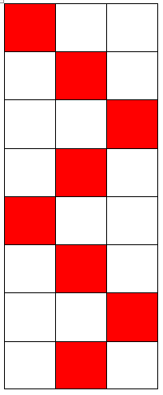

Slide 5
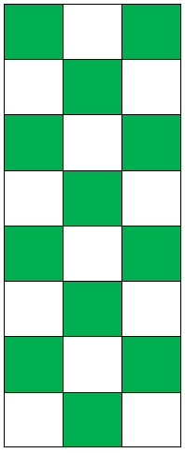

Slide 6
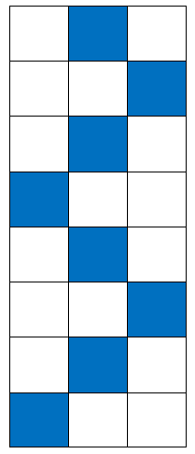

Slide 7
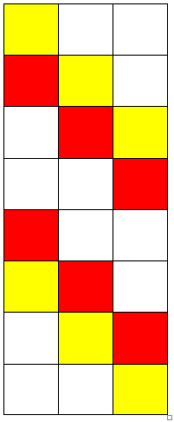

Slide 8
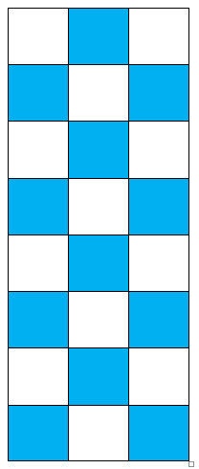

Slide 9
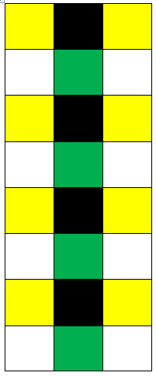

Slide 10
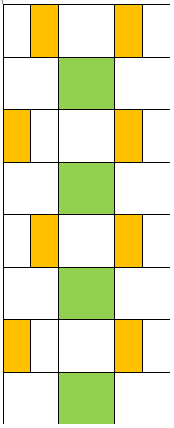

Slide 11
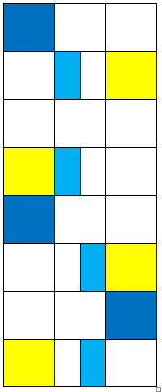

Slide 12
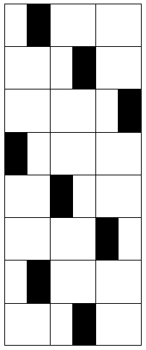

Slide 13
Шановні колеги-дефектологи, поки дитина не намалює правильно першу доріжку, не переходьте до наступної.
Зичу миру та добра!
Ваш творчий дефектолог - пані Наталя!

